Slide 1
Муниципальное бюджетное учреждение дополнительного образования «Художественная школа» г. Северск
III Всероссийский фестиваль молодых дизайнеров «Пятый угол 2017»
Сроки проведения: Сентябрь – ноябрь 2017 г.
Цель: создание образовательного пространства «школа-училище-ВУЗ» в системе художественного образования.
Задачи:
Организовать конкурсно-выставочную площадку для участников в возрасте 10-30 лет.
Провести олимпиады по рисунку и композиции для обучающихся трех ступеней художественного образования.
Организовать методическую площадку по обмену опытом специалистов, обеспечению преемственности образовательных программ путем проведения конференции, мастер-классов, лекций.

Slide 2
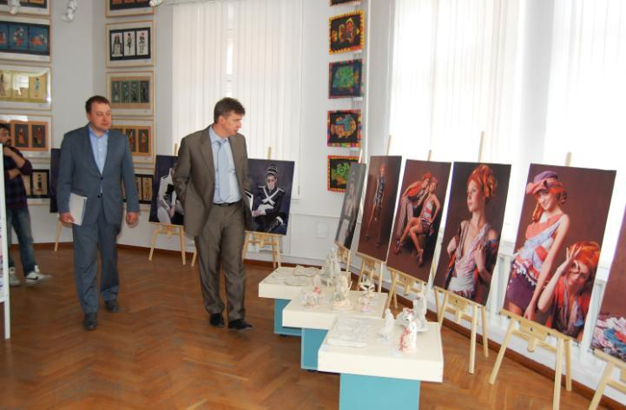
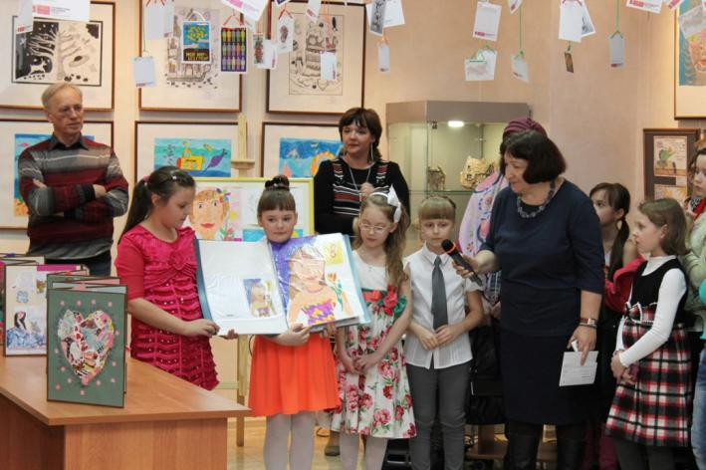
III Всероссийский фестиваль молодых дизайнеров «Пятый угол 2017»
Фестиваль молодых дизайнеров «Пятый угол» проводится один раз в два года, с 2000 г.: сначала на городском уровне, с 2010 года – на областном, а с 2012 года – во всероссийском масштабе. Всероссийский форум (фестиваль) молодых дизайнеров «Пятый угол» включен в перечень профессионально значимых конкурсных мероприятий сферы культуры по поддержке молодых дарований на территории Томской области, утвержденный приказом Департамента по культуре и туризму Томской области от 24.08.2015 № 210/01-09. Данным приказом установлена очередность проведения мероприятия: октябрь 2017, 2019, 2021 г.г. В 2014 и 2017 годах в мероприятиях приняли участие участники из других стран.
«Пятый угол 2012»
«Пятый угол 2014»

Slide 3
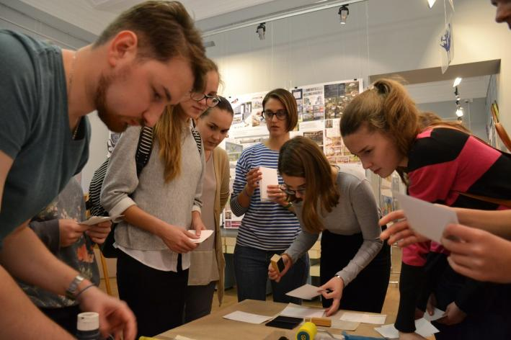
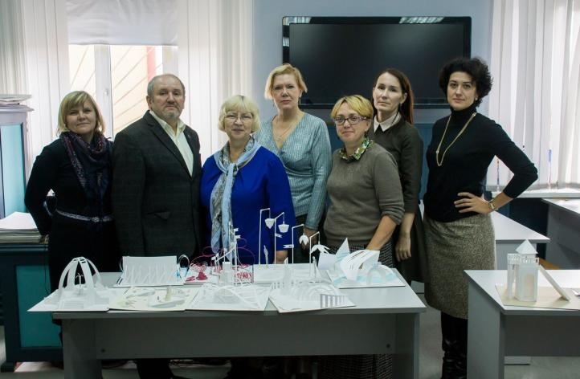
III Всероссийский фестиваль молодых дизайнеров «Пятый угол 2017»
Организатором фестиваля выступает МБУДО «Художественная школа». Партнеры: Томский областной художественный музей (ТОХМ), Институт искусств и культуры Томского госуниверситета (ИИиК ТГУ), Архитектурный факультет (АФ ТГАСУ), Кафедра инженерной графики и промышленного дизайна Томского политехнического университета (ТПУ), МБОУ «Северская гимназия».

Slide 4
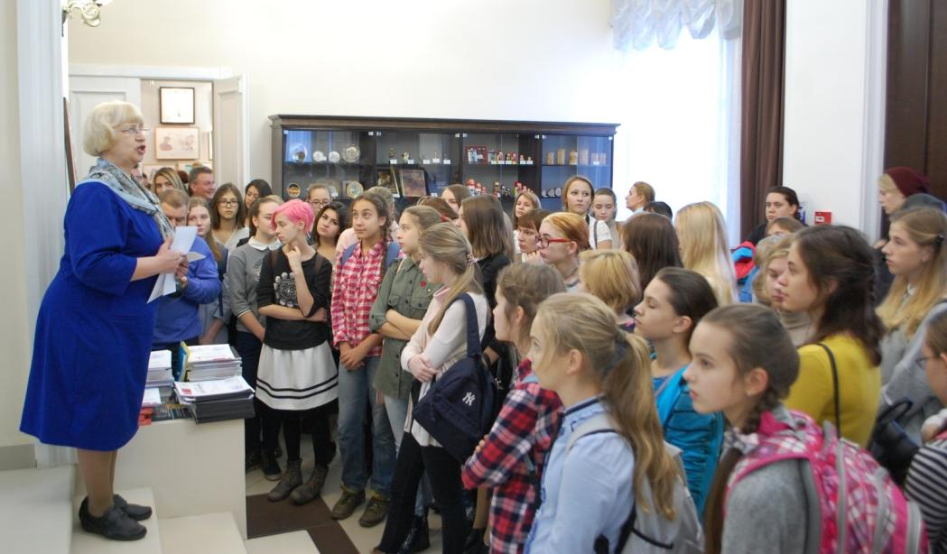
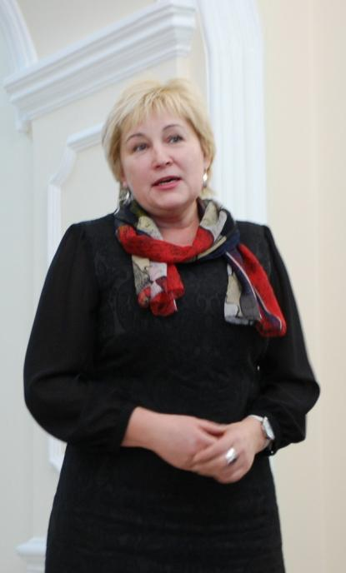
III Всероссийский фестиваль молодых дизайнеров «Пятый угол 2017»
Открытие III Всероссийского фестиваля молодых дизайнеров «Пятый угол 2017» в ТОХМ
Депутат Думы ЗАТО Северск
Зубкова Н.М.

Slide 5
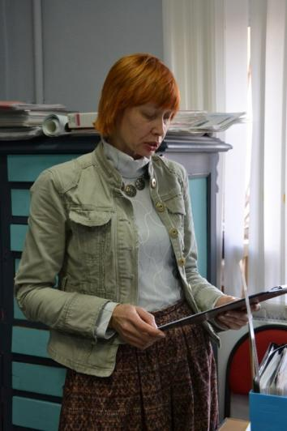
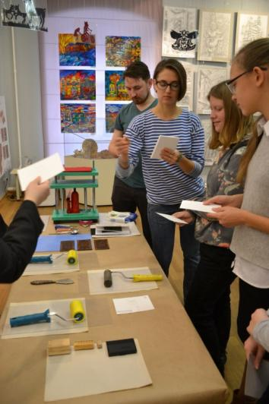
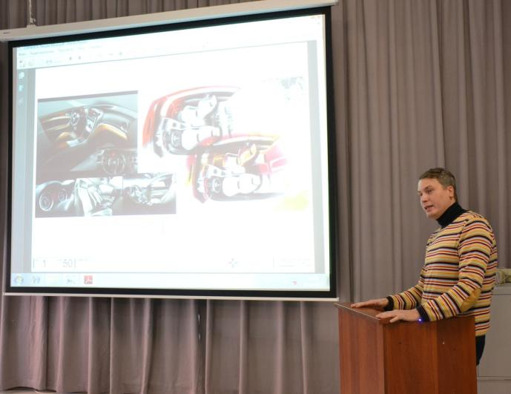
III Всероссийский фестиваль молодых дизайнеров «Пятый угол 2017»
Традиционно Фестиваль представляет собой комплекс мероприятий: выставку-конкурс творческих работ «Пятый угол», работу секций «Искусство и авторский мир», «Искусство: образы времени» с представлением проектов и исследований учащихся, олимпиады для учащихся и студентов, лекции, мастер-классы и конференцию. В 2017 году к ним добавилась выставка-конкурс «Символ мира в XXI веке» и увеличилось число олимпиад. В качестве лектора был приглашен Сергей Хельмянов, зав. кафедрой промышленного дизайна Санкт-Петербургской государственной художественно-промышленной академии им. А.Л. Штиглица.

Slide 6
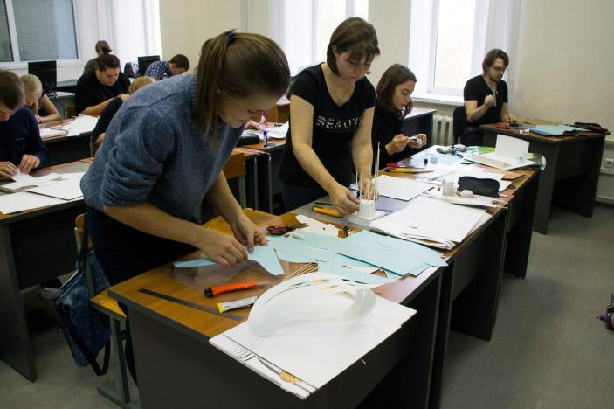
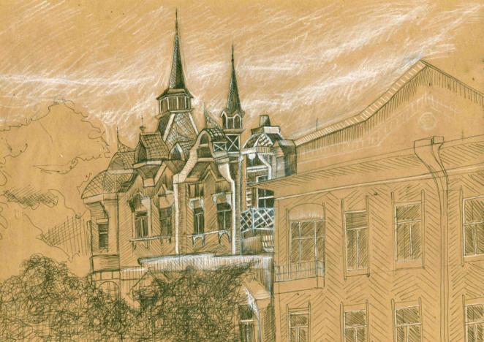
III Всероссийский фестиваль молодых дизайнеров «Пятый угол 2017»
Олимпиады среди школьников и студентов:
По рисунку – «Городской пейзаж»,
По композиции – «Город в стиле стимпанк», «Супрематическая композиция»
По инженерной графике – 5 олимпиад на разные возраста и уровень сложности.
По макетированию (объемно-пространственная композиция) – 2 олимпиады на разные возраста.
Всего 287 участников, 141 призер, из них учащиеся Художественной школы Северска соответственно: 48 / 24

Slide 7
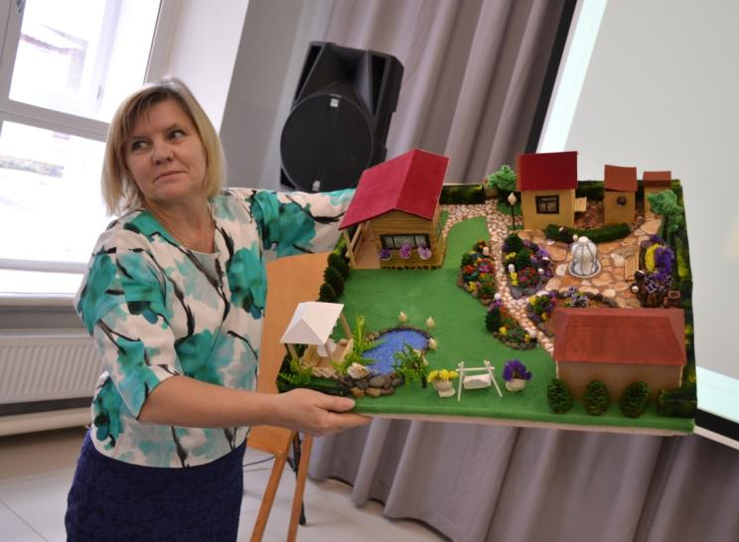
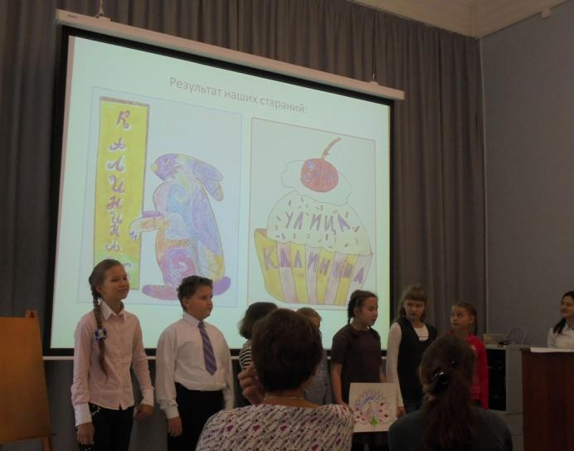
III Всероссийский фестиваль молодых дизайнеров «Пятый угол 2017»
Секция «Искусство и авторский мир»
Представлено 17 проектов. Призеры – 13 проектов, из них 15 учащихся Художественной школы Северска
Секция «Искусство – образы времени»
Представлено 12 проектов. Призеры – 10 проектов

Slide 8
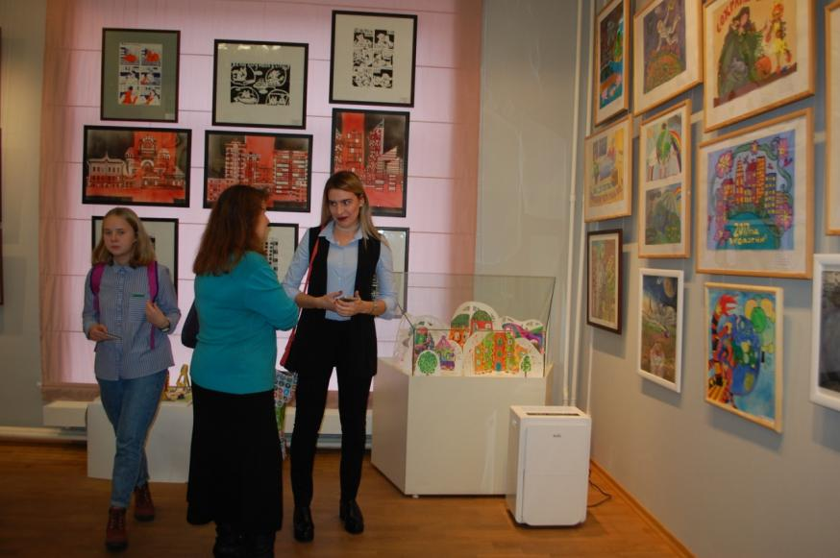
III Всероссийский фестиваль молодых дизайнеров «Пятый угол 2017»
Выставка-конкурс «Пятый угол»
547 человек представили 602 работы, в том числе – коллективные и многочастные.
Призеры: 138 дипломов, (примерно 234 человека). Из них учащиеся и преподаватели Художественной школы Северска – 106 детей, 4 преподавателя.

Slide 9
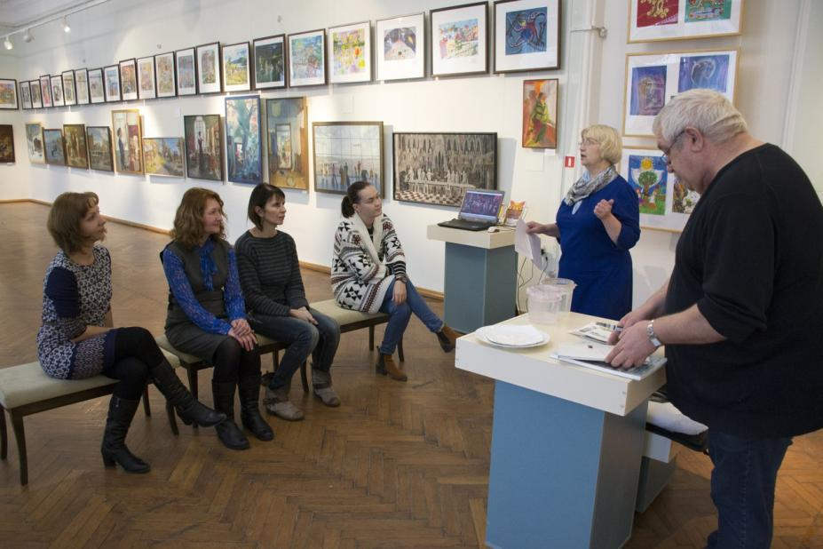
III Всероссийский фестиваль молодых дизайнеров «Пятый угол 2017»
Выставка-конкурс «Символ мира в XXI веке»:
251 человек представили 303 работы, в том числе – многочастные работы и коллективные работы.
Призеры: 91 диплом (примерно 106 человек). Из них учащиеся Художественной школы Северска – 20 чел.

Slide 10
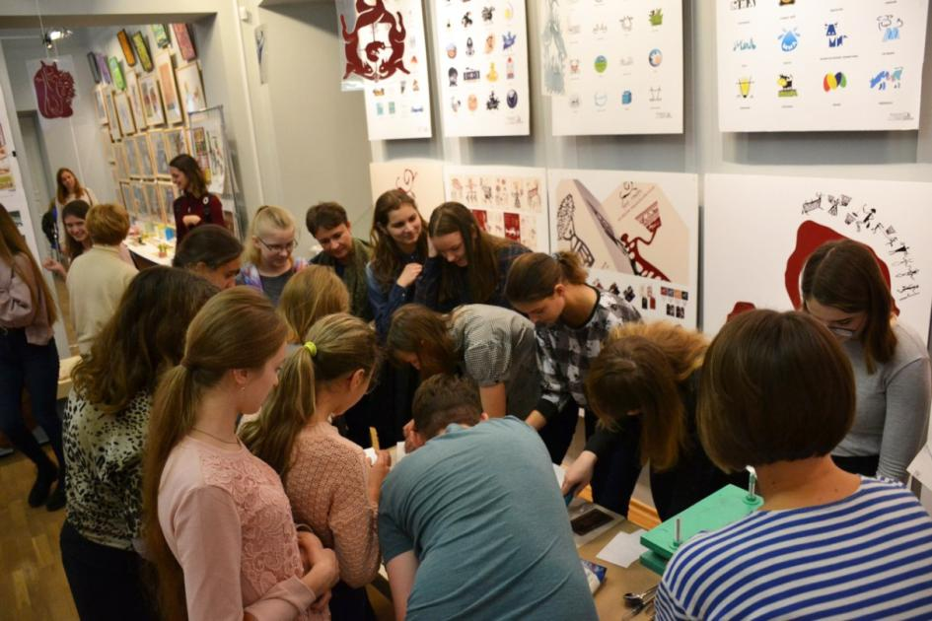
III Всероссийский фестиваль молодых дизайнеров «Пятый угол 2017»
Общее число участников двух выставок, секций и олимпиад – 1129 человек. Вместе с участниками конференции, мастер-классов и лекции – 1200 человек.
Из них призеры всех конкурсных мероприятий 519 чел., из них учащиеся Художественной школы Северска – 165 чел.

